Slide 1




TICKETS INC.
Home
About
Contact
JWT
CASO PRÁCTICO

Slide 2


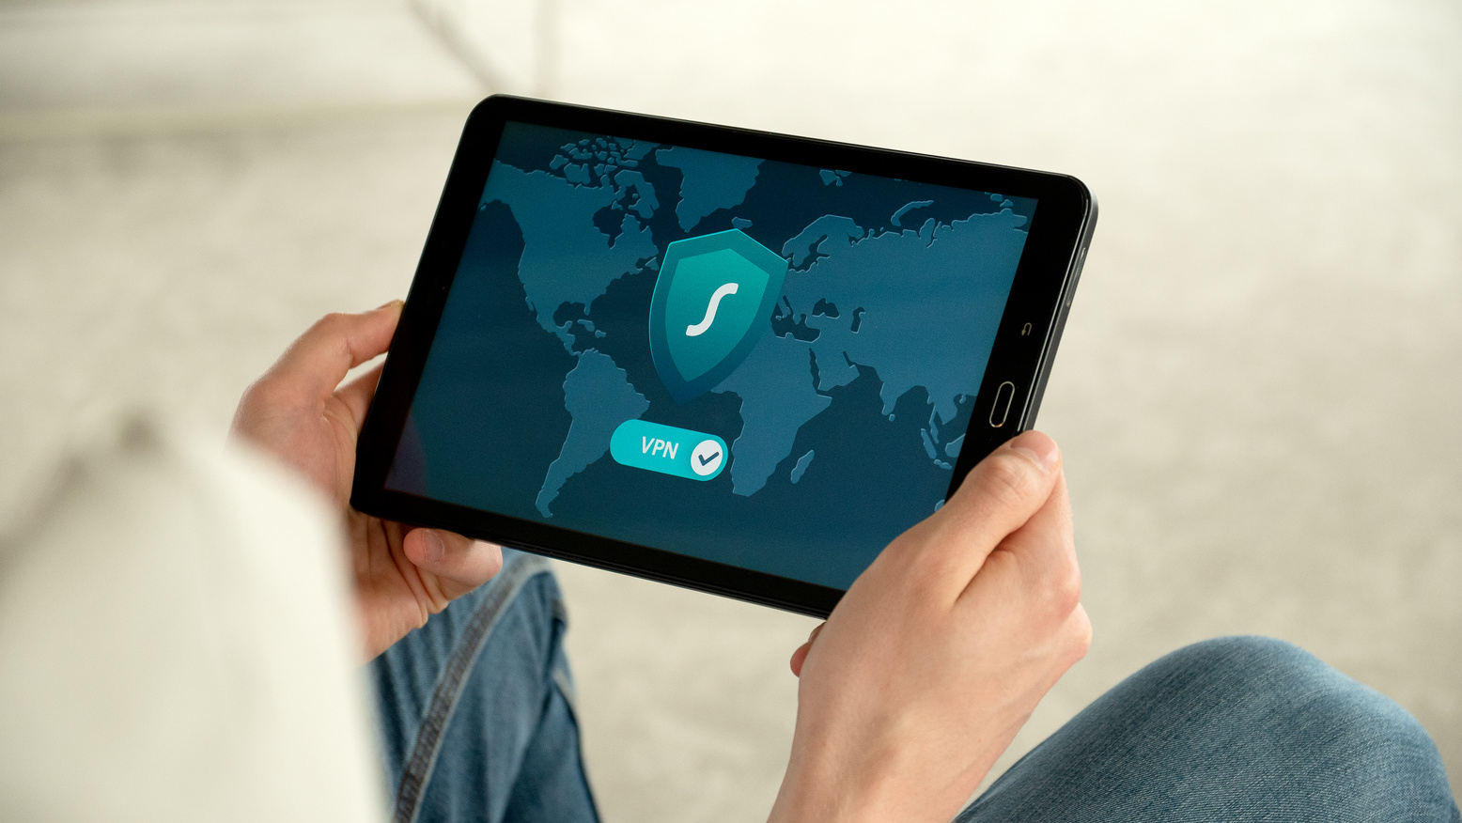

TICKETS INC.
Home
About
Contact
INTRODUCTION
TIENES UNA PÁGINA WEB DONDE UN USUARIO PUEDE COMPRAR TICKETS DE TRENES. ENCARGATE DE QUE SOLO LOS USUARIOS PUEDAN COMPRAR ESTOS TICKETS
SELECCIONADO
HS512
librerías: express, mongodb, beryptis, JWT, dotenv, cros

Slide 3
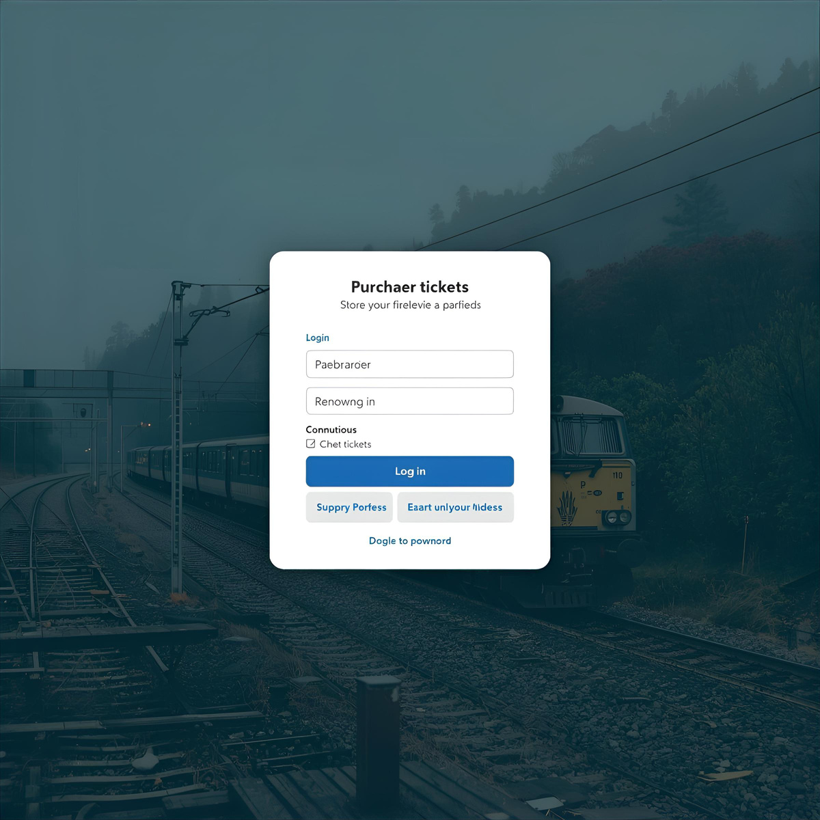
LOGIN
TICKETS INC.
Home
About
Contact
HS512
1. Mayor seguridad teórica
La firma es de 512 bits (el doble de HS256).
Más resistente a ataques de fuerza bruta si alguien intenta adivinar el secreto.
2. Protección extra ante secretos débiles
Aunque siempre debemos usar un secreto largo y aleatorio, HS512 da un “colchón” extra frente a malas prácticas.
3. Rendimiento aún aceptable
Es un poco más pesado que HS256, pero sigue siendo rápido en Node.js (mucho más que RSA/ECDSA).
Ideal si emites/verificas miles de tokens por minuto.
4. Simplicidad (algoritmo simétrico)
Solo necesitas un secreto compartido para firmar y verificar.
Menos complejo de manejar que RS256/ES256 en una arquitectura centralizada.

Slide 4
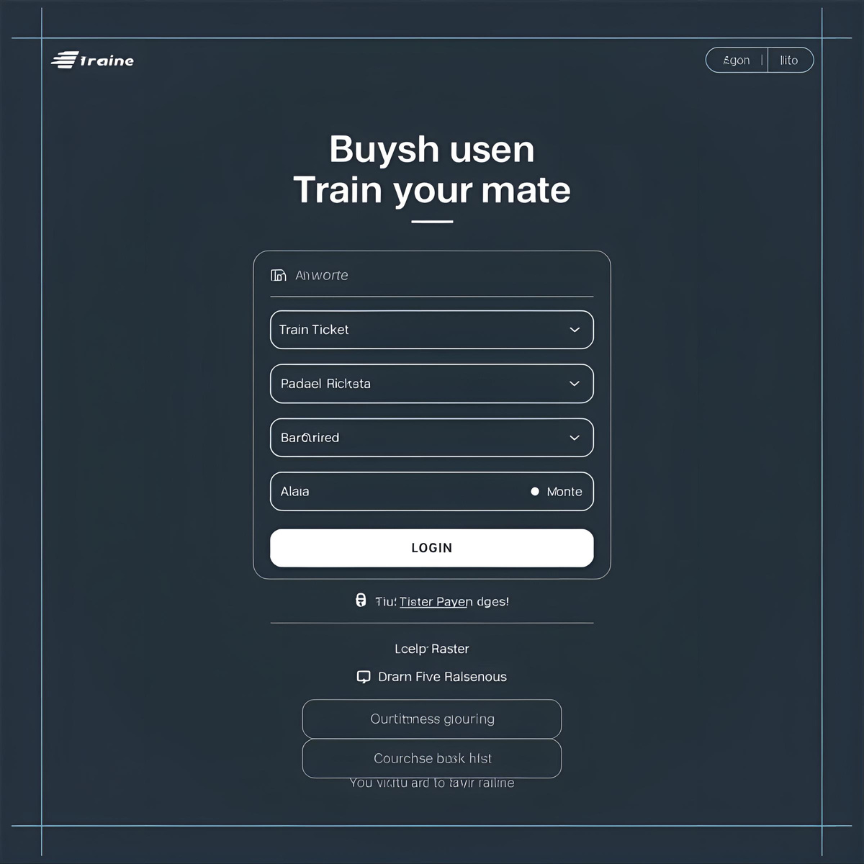
TICKETS INC.
Home
About
Contact
EXPRESS
para Node.js que facilita crear APIs y servidores web.
Maneja rutas (GET, POST, etc.), middlewares, parámetros y respuestas JSON.
MONGOOSE
Driver oficial de MongoDB para Node.js.
Permite conectar tu app a una base de datos MongoDB y hacer operaciones CRUD.
LIBRERÍAS

Slide 5

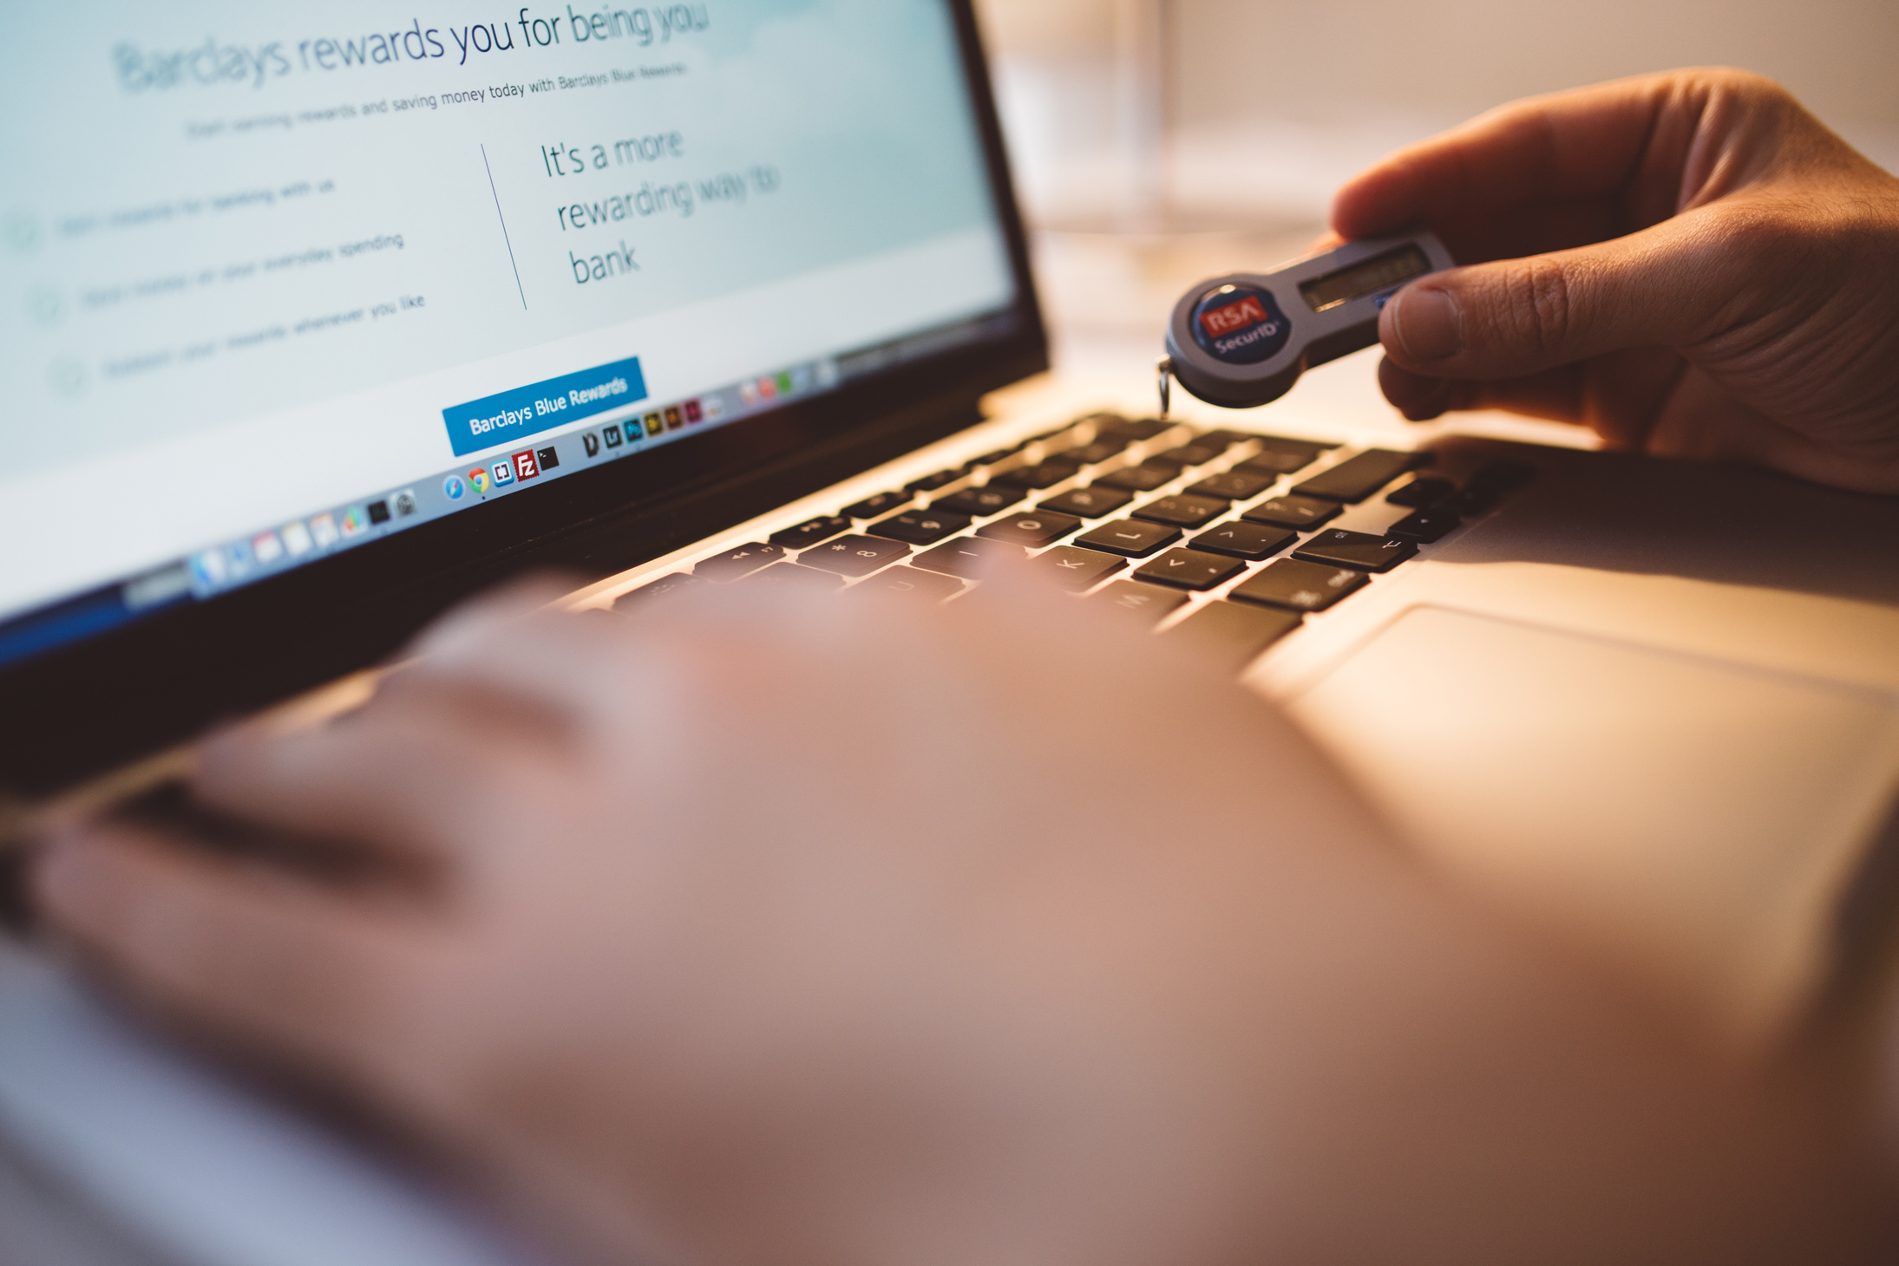
LARANA, INC.
Home
About
Contact
BCRYPTJS
Librería para hashear contraseñas de forma segura.
Usa el algoritmo bcrypt (con salt automático).
Nunca guardas contraseñas en texto plano, solo el hash.
JSONWEBTOKEN (JWT)
Librería para crear y verificar tokens JWT.
Usada para autenticación (login), autorización (acceso a recursos), y manejo de sesiones sin estado.

Slide 6
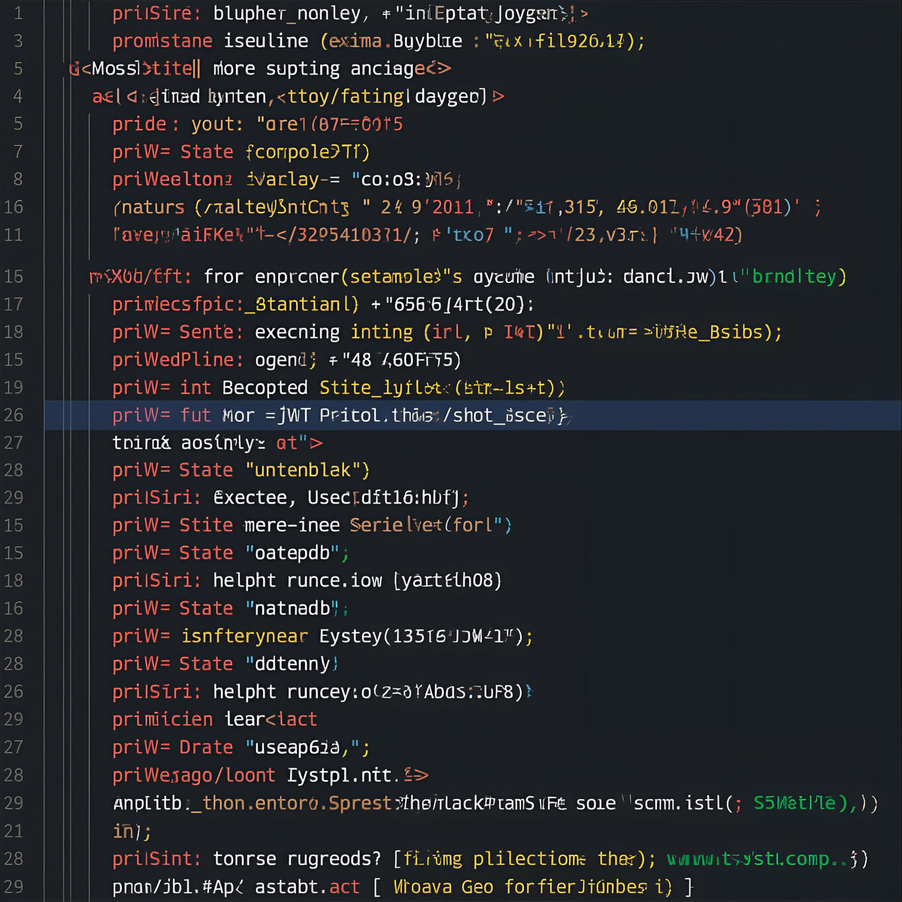
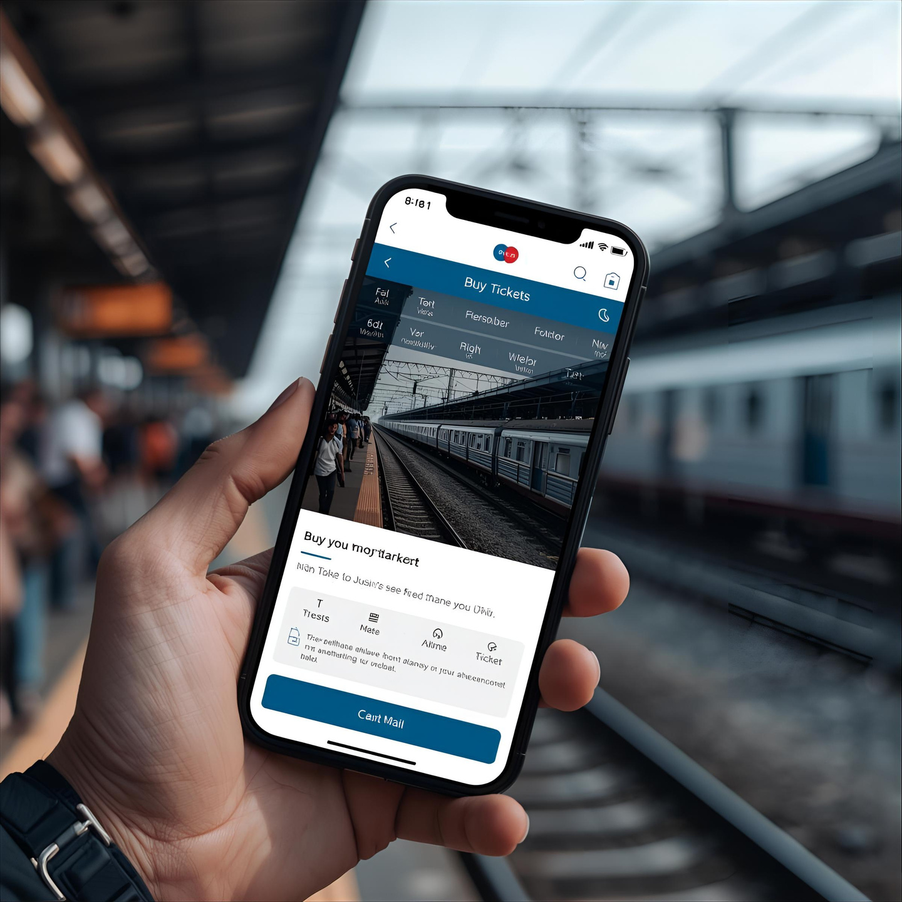
LARANA, INC.
Home
About
Contact
DOTENV
Permite cargar variables de entorno desde un archivo .env.
Útil para guardar credenciales, claves secretas, configuraciones sin hardcodearlas en el código.
CORS (CROSS-ORIGIN RESOURCE SHARING)
Middleware de Express que habilita o restringe peticiones HTTP desde otros dominios (ejemplo: frontend en React pide datos a tu API).
Evita errores tipo CORS policy: No 'Access-Control-Allow-Origin' header....

Slide 7

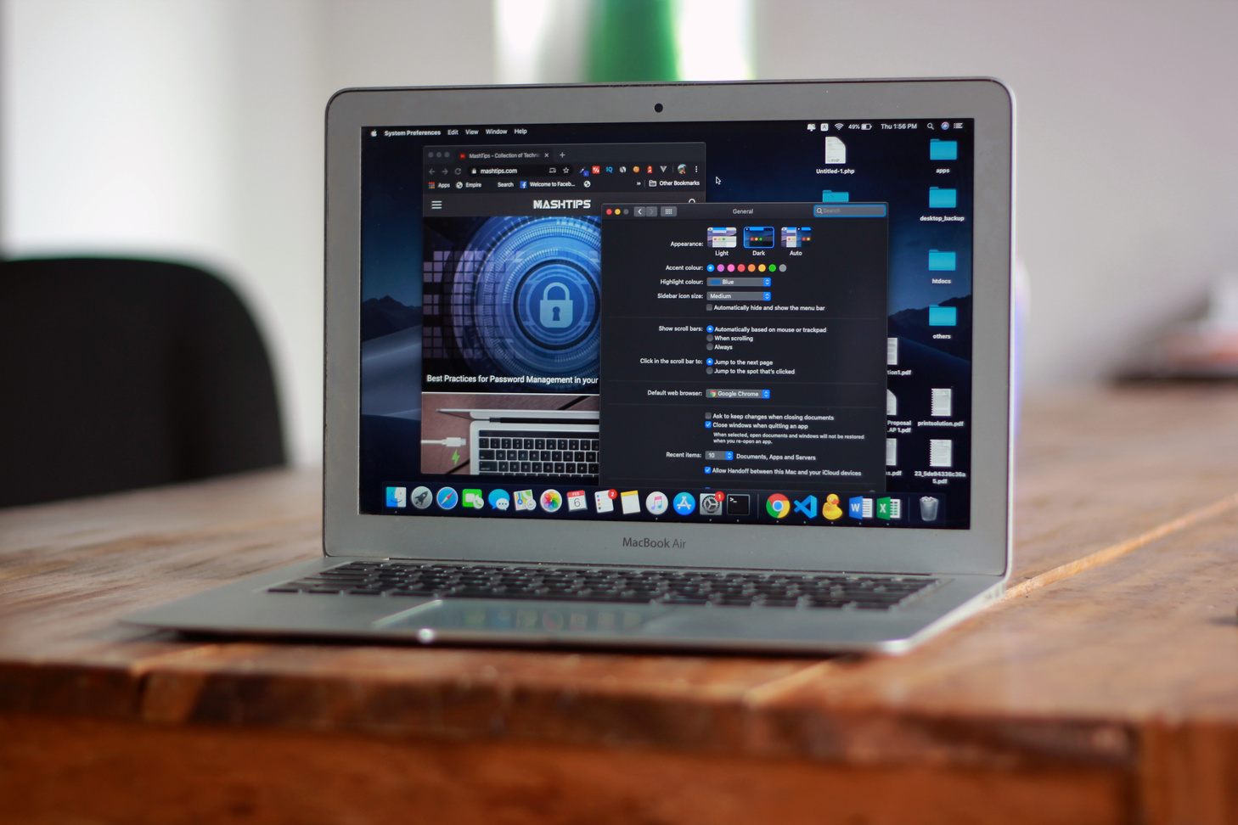
LARANA, INC.
Home
About
Contact
No usamos SHA-512 (S512) ni SHA-256 porque:
No incorporan clave secreta.
Solo producen un hash verificable por cualquiera.
No aportan autenticación, solo integridad.
Sí usamos HS512 (HMAC-SHA512) porque:
Combina hash + secreto.
Protege contra alteraciones.
Garantiza que solo quien tiene la clave (tu backend) puede emitir tokens válidos.
PORQUE NO USAMOS EL HS-256 O SHA-512

Slide 8

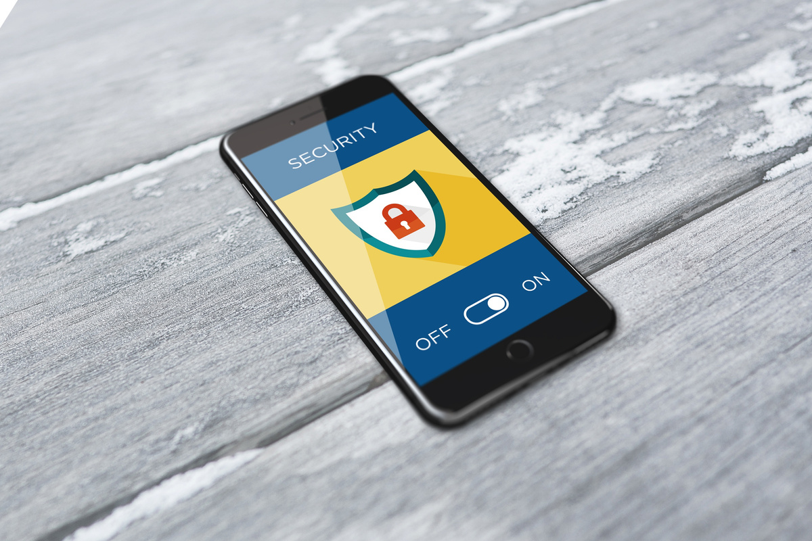
LARANA, INC.
Home
About
Contact
SAFEGUARDING CRITICAL INFORMATION
Data protection involves implementing strong encryption, secure backups, and controlled access measures. Businesses should have security policies in place, while individuals must practice safe storage habits. Cybersecurity is not just about preventing attacks but also mitigating damage and ensuring data recovery when breaches occur.
PROTECTING PERSONAL & BUSINESS DATA

